Slide 1
Ontwerpen
Van idee tot ontwerp

Slide 2
De modulewijzer
De student kan aan de hand van gesprekken met de klant bepalen aan welke
eisen een applicatie moet voldoen.
De student kan de Product Owner goed onderbouwde alternatieven bieden.
De student kan onder begeleiding een complexe netwerkapplicatie
ontwerpen.

Slide 3
Vier fasen van ontwerpen

Slide 4
Vier fasen van ontwerpen
1) Probleem definiëren – Wat wil de Product Owner

Slide 5
Vier fasen van ontwerpen
1) Probleem definiëren – Wat wil de Product Owner
2) Werkwijze bepalen – Wat zijn de mogelijkheden

Slide 6
Vier fasen van ontwerpen
1) Probleem definiëren – Wat wil de Product Owner
2) Werkwijze bepalen – Wat zijn de mogelijkheden
3) Keuze bepalen – Voor welke optie gaan we

Slide 7
Vier fasen van ontwerpen
1) Probleem definiëren – Wat wil de Product Owner
2) Werkwijze bepalen – Wat zijn de mogelijkheden
3) Keuze bepalen – Voor welke optie gaan we
4) Vormgeving – Definitieve versie (vorm en constructie)

Slide 8

Het probleem definiëren
Wat wil de klant ?
Functies?
Vormgeving?
Protocol?
Wanneer?
Prijs?

Slide 9
De Werkwijze bepalen
Na analyse van de gegevens:
Programma van eisen
Hoe gaan we de functies bepalen?
Wat zijn de opties?
Wat kunnen we realiseren?
Wat hebben we daarvoor nodig?
Hoe gaan we dat inrichten?
Wat kost dat?

Slide 10

De Keuze bepalen
Uit de verschillende
variaties bepaal
je een keuze.

Slide 11
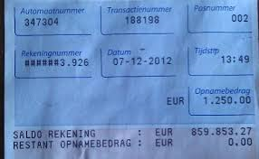
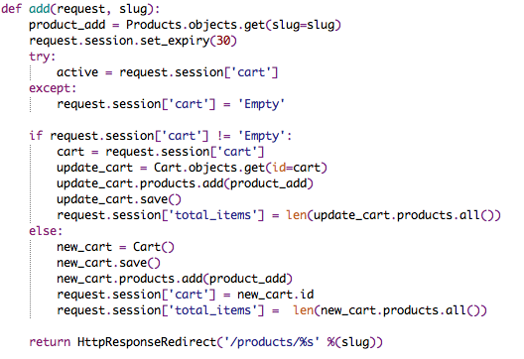
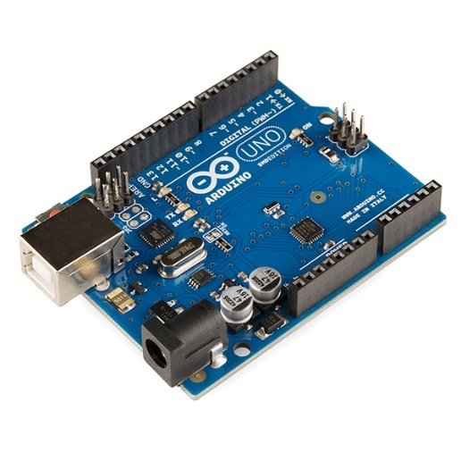

De Vormgeving
Definitieve vorm wordt vastgesteld
Structuur van de pinautomaat
Constructieve details:
Benodigde hardware
Benodigde software

Slide 12
Het Raamwerk
Pinautomaat
Kast
Scherm Keypad RFID-lezer RFID-pas Printer
Software Server Software Client Software Arduino
Documentatie wekelijks/eenmalig/website

